Slide 1

ПОВЕСТВОВАТЕЛЬНЫЙ ДИЗАЙН В VR
Пояснительная Записка к VR-Игре «Баскетбол»
Создание простого, но захватывающего интерактивного опыта на платформе Varwin. Этот документ описывает концепцию, цели и техническую реализацию минималистичной игры, фокусируясь на интуитивности и физической точности.

Slide 2



Актуальность и Философия Минимализма
Доступность Платформы
Основа на Физике
Оригинальность в Простоте
Фокус на базовом взаимодействии: физика объектов, захват контроллерами и визуальная/звуковая обратная связь.
Использование базовых возможностей бесплатных версий современных VR-платформ, таких как Varwin.
Минимализм: игра не требует инструкций, настроек или сложного пользовательского интерфейса, обеспечивая мгновенную понятность.
Цель — предложить расслабляющую, интуитивную активность: тренировку бросков в виртуальном пространстве, доступную сразу и без лишних сложностей.

Slide 3



Ключевая Цель Проекта
Свободная Тренировка
Создать простую, интуитивно понятную VR-игру для одного игрока, где можно свободно тренировать броски в баскетбольное кольцо и проводить время без ограничений.

Slide 4


Задачи Технической Реализации
Для достижения цели необходимо решить ряд четких технических и дизайнерских задач, ориентированных на функциональность и простоту.
1
Размещение Объектов
Разместить в сцене баскетбольное кольцо и один или несколько мячей в доступной для игрока зоне.
2
Взаимодействие с Мячом
Обеспечить возможность игроку физически брать мяч, перемещать его и совершать бросок с помощью VR-контроллеров.
3
Регистрация Гола
Реализовать точное распознавание попадания мяча в кольцо, исключая ложные срабатывания.
4
Обратная Связь
Добавить визуальную (надпись "ГОЛ!") и звуковую обратную связь при успешном попадании.
5
Отображение Счета
Разработать минималистичный элемент интерфейса для отображения текущего счета попаданий.

Slide 5
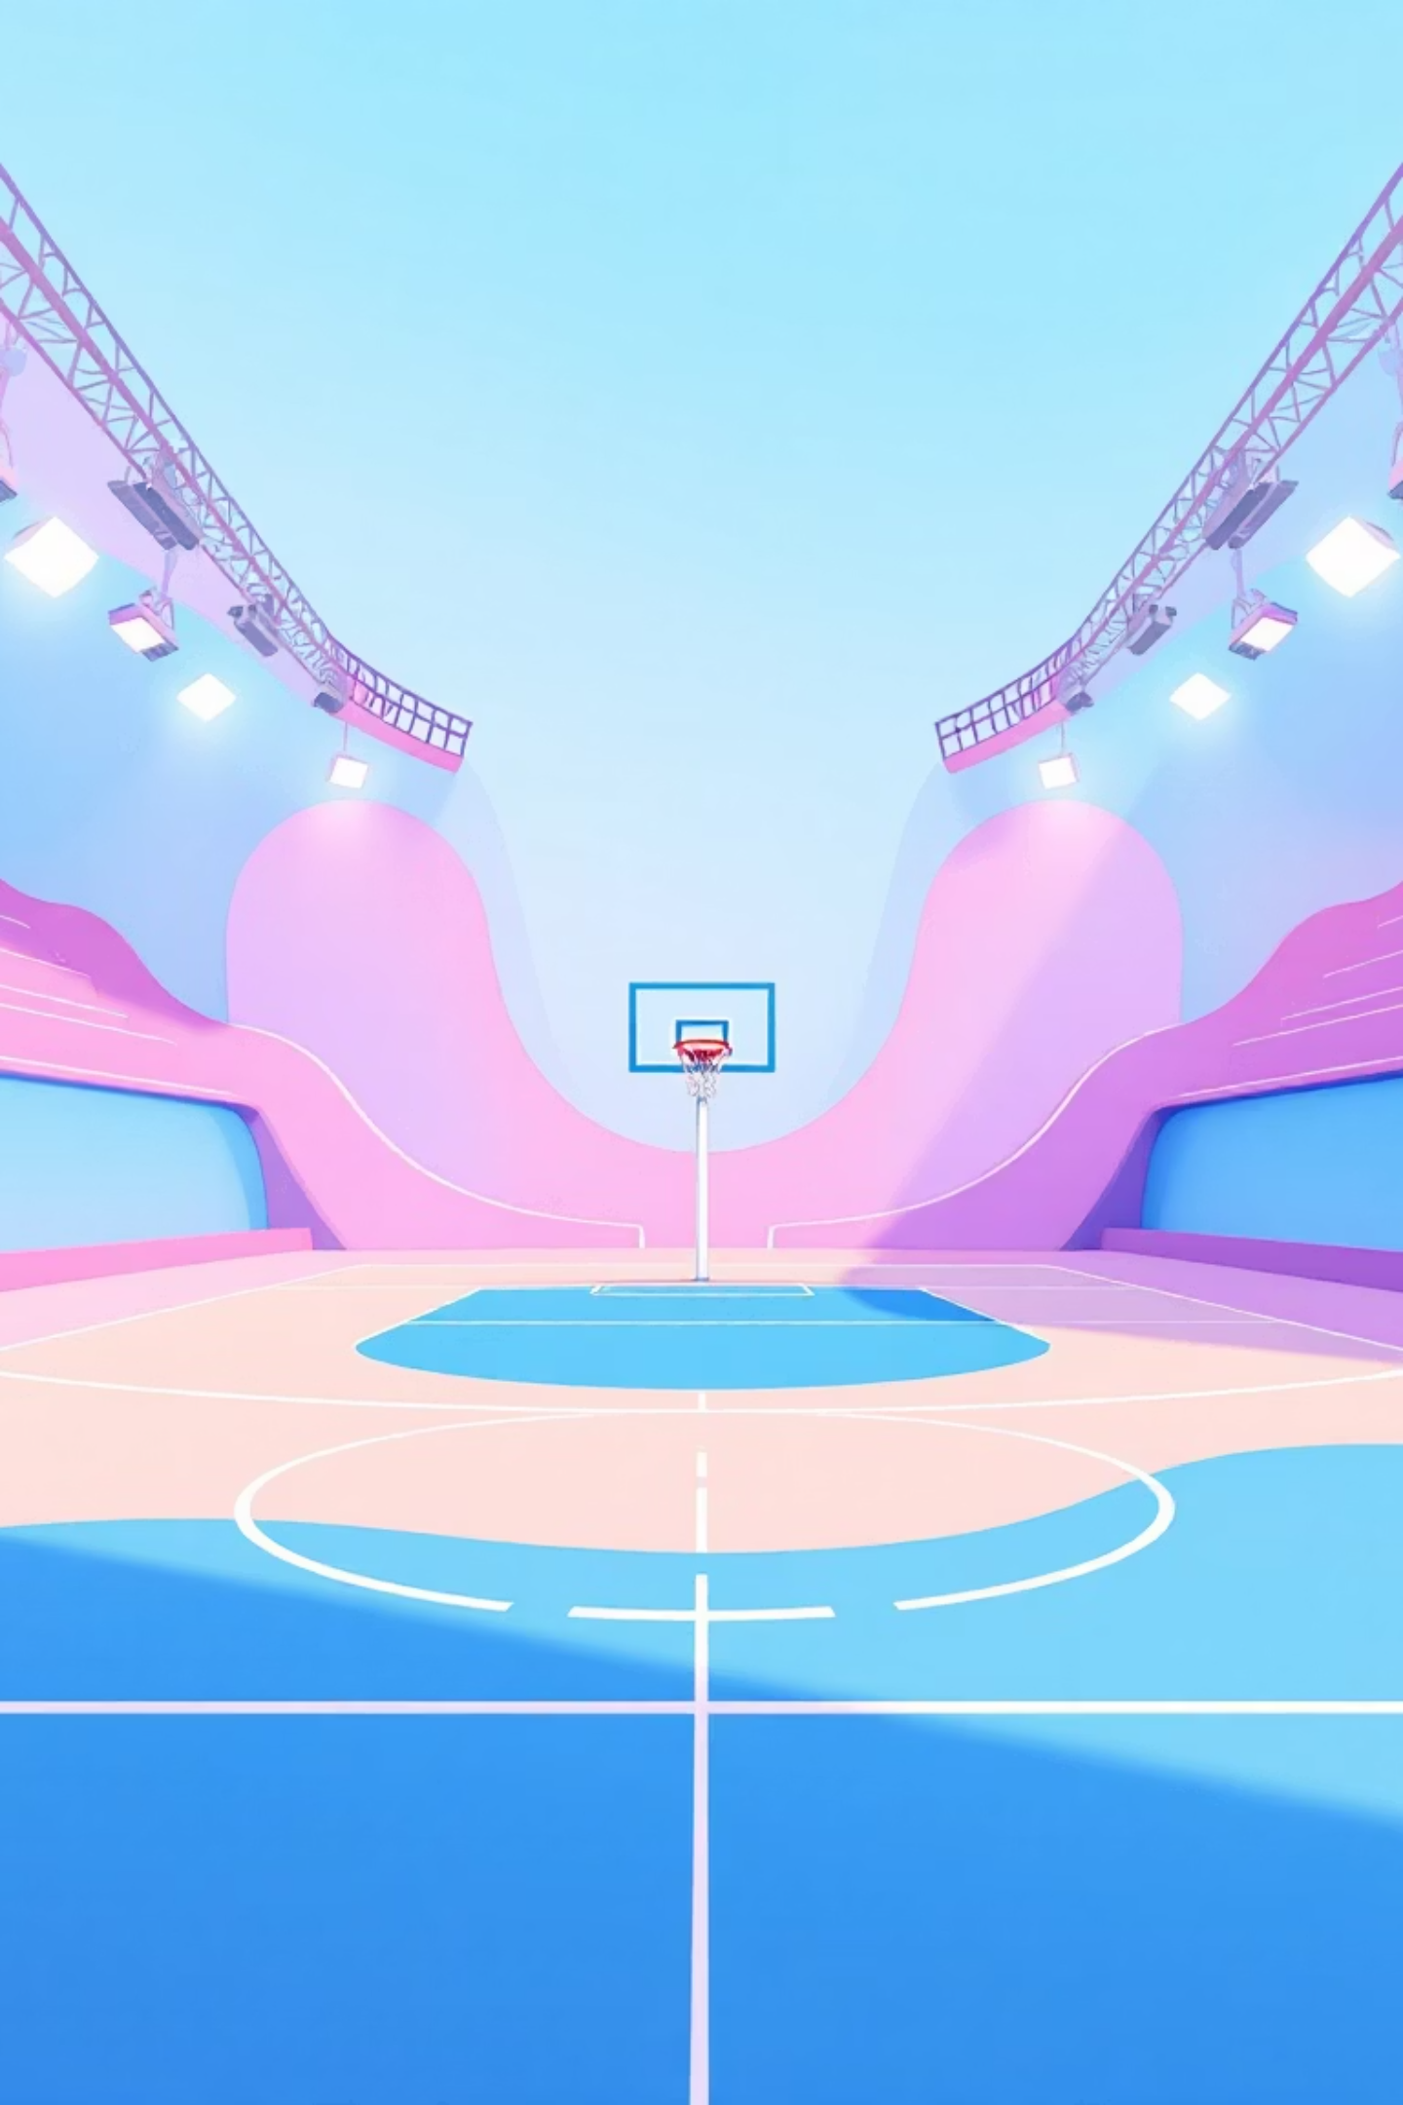

Сценарий Игрового Процесса: Мгновенный Старт
Игра спроектирована как цикл свободных действий без необходимости обучения или навигации.
Появление
1
Игрок появляется на простой виртуальной арене, лицом к баскетбольному кольцу.
Доступ к Мячу
2
Рядом с местом старта расположена коробка с баскетбольными мячами для удобного доступа.
Свободный Бросок
3
Игрок может брать мяч, свободно двигаться по арене и бросать его в кольцо.
Отсутствие Лимитов
4
Игра не имеет ограничений по времени, полностью сосредоточена на тренировке бросков.

Slide 6
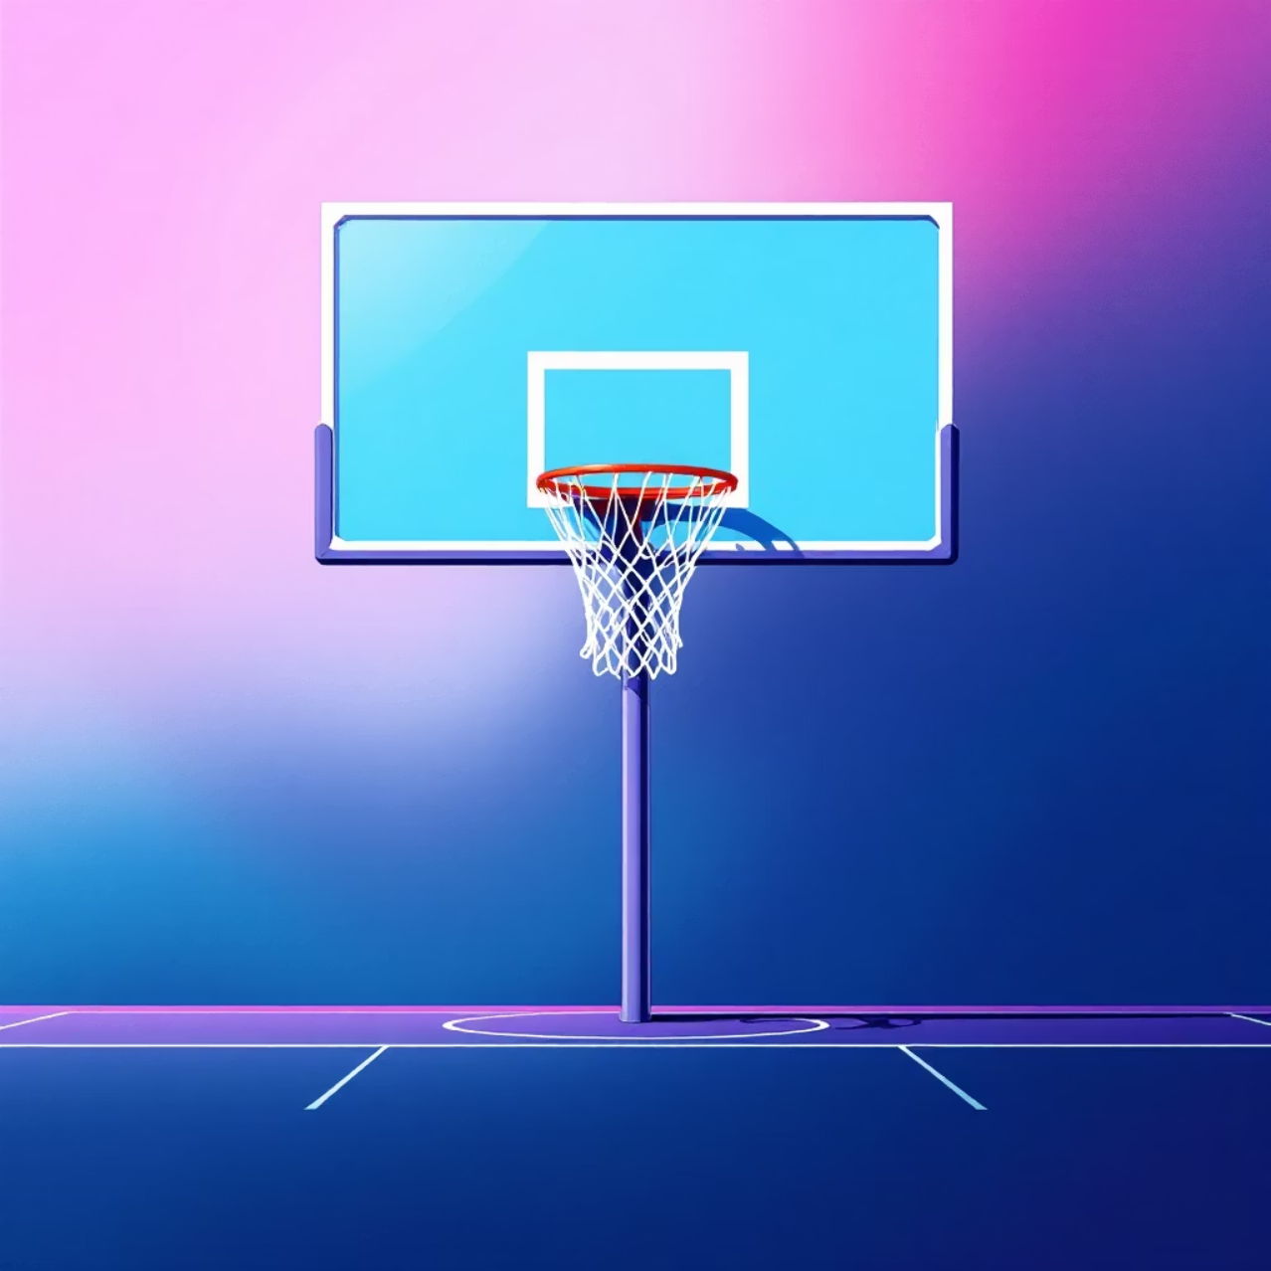

Система Обратной Связи и Учета Счета
Каждое попадание сопровождается четкими и немедленными сигналами, повышающими удовлетворение от игры.
При попадании в кольцо проигрывается четкий звук удара или свиста.
Счет попаданий мгновенно увеличивается на 1.
Над кольцом на короткий момент появляется яркая надпись «ГОЛ!», подтверждающая успех.
Счет отображается на панели, расположенной рядом со щитом кольца. Сброс счета происходит только при перезапуске сцены.

Slide 7


Интерфейс и Управление: Полная Интуитивность
Мгновенный Старт
Бросок (Throw)
После запуска сцены игрок сразу видит все элементы: кольцо, мяч и счет.
Имитация броска выполняется резким движением руки с отпусканием кнопки захвата.
1
2
3
4
Захват (Controller Grab)
Отсутствие Навигации
Захват мяча осуществляется стандартной кнопкой захвата на VR-контроллере.
Никаких дополнительных меню, настроек или экранов: игровой процесс начинается мгновенно.
Для перезапуска игры и сброса счета требуется только перезапуск сцены в редакторе Varwin, что соответствует концепции "свободной тренировки".

Slide 8

3D-Модели и Свойства Объектов
В проекте используются базовые модели из стандартной библиотеки Varwin, адаптированные для обеспечения точной физики.
Баскетбольный Мяч
Кольцо со Щитом
Игровая Арена
Обязательное наличие физического коллайдера и активированная возможность захвата (grabbable).
Неподвижный (static) объект с вложенным триггером внутри обруча для точного определения попаданий (goal trigger).
Простая площадка без сложных текстур и разметок. Фон и окружение — минималистичные, не отвлекающие от цели.

Slide 9

Критерии Тестирования и Контроль Качества
Тщательное тестирование гарантирует, что минималистичный дизайн не приведет к техническим ошибкам в ключевых механиках.
100%
99%
Захват и Бросок
Точность Триггера
Проверка корректности и плавности механики захвата и броска мяча в VR.
Регистрация попадания в кольцо: отсутствие ложных срабатываний и пропусков при чистом броске.
100%
100%
Визуальный Фидбек
Совместимость Varwin
Корректное отображение счета, срабатывание звука и надписи «ГОЛ!» при попадании.
Проверка стабильной работы всех функций в бесплатной версии платформы Varwin.

Slide 10





Демонстрация Игрового Опыта
Для наглядной презентации функционала игры будет создан короткий демо-ролик, фокусирующийся на ключевых взаимодействиях.
Продолжительность: 30–60 секунд.
Содержание: Демонстрация запуска сцены и появления игрока.
Ключевой Момент: Игрок берёт мяч и совершает бросок.
Обратная Связь: Четкая демонстрация попадания: увеличение счета, звук, и появление надписи «ГОЛ!». Повтор броска.

